Slide 1


Wyniki ankiety dla rodziców
Szkoła Podstawowa nr 3 im. H. Brodatego w Złotoryi
Kwestionariusz stworzony w ramach programu Erasmus+ Partnerstwa współpracy w edukacji szkolnej projekt "Dywersyfikacja ekosystemu STEM" nr 2024-1-LV01-KA220-SCH-000250755

Slide 2
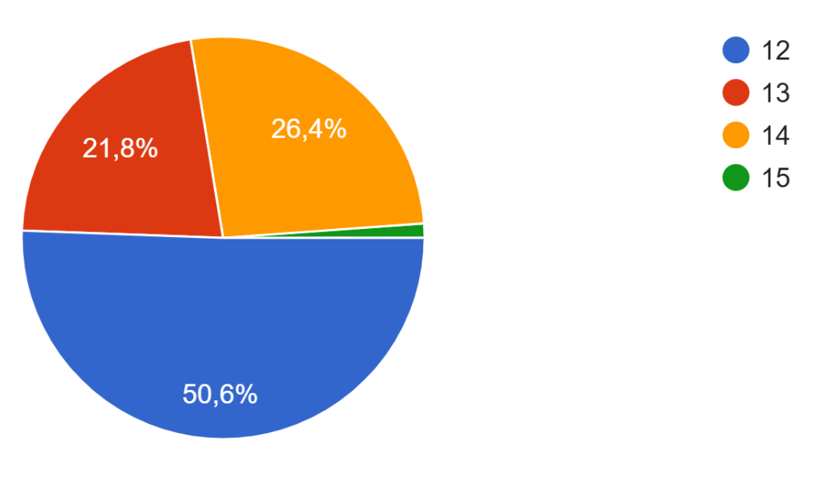
Badanie przeprowadzono w grupie 87 rodziców uczniów w wieku 12-15 lat, których poproszono o udzielenie odpowiedzi na temat zainteresowań i zajęć pozalekcyjnych ich dzieci.

Slide 3
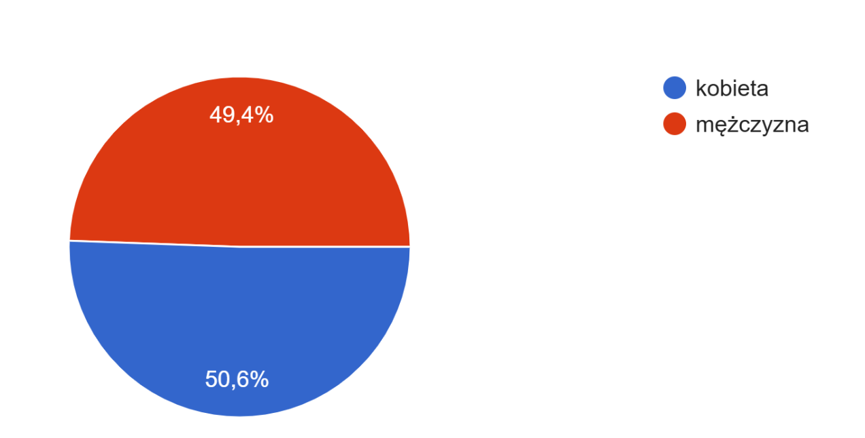
2. Płeć uczniów:
50,06% mężczyźni
49,4% kobiety

Slide 4
Respondenci zostali poproszeni o udzielenie odpowiedzi na 7 pytań.
Celem ankiety było poznanie stanu wiedzy, zainteresowań i potrzeb uczniów w dziedzinie STEM. Odpowiedzi pomogą udoskonalić ofertę edukacyjną szkoły, jak również uzupełnić ofertę zajęć pozalekcyjnych. Odpowiedzi zostaną wykorzystane w formie podsumowania przy opracowywaniu strategii ekosystemu STEM w ramach projektu partnerstwa strategicznego ERASMUS+ KA2 "Diversifyingthe STEM Ecosystem".

Slide 5
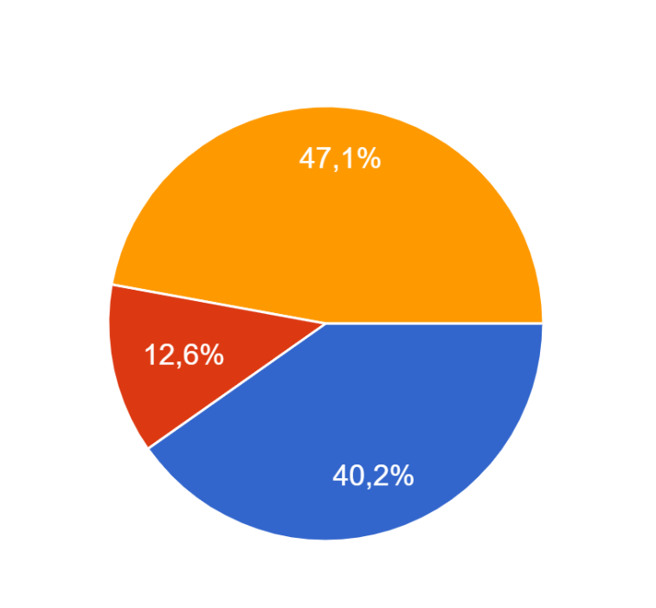
3.Czy przyszła kariera/dalsza edukacja Twojego dziecka może być związana z dziedziną STEM (nauki ścisłe, technologia, inżynieria, matematyka)?
47,1% - Moje dziecko jeszcze nie zdecydowało
40,2% - Tak
12,6% - Nie

Slide 6
4. Co może pomóc dziecku wybrać najbardziej odpowiedni zawód/ dalszą edukację? (będziemy wdzięczni za konkretny pomysł, który mógłby zostać wdrożony w szkole)
Najpopularniejsze odpowiedzi można pogrupować w następujący sposób:
- testy psychologiczne, spotkania z przedstawicielami różnych zawodów, prezentacja profilu zawodów,
- dyskusje na temat różnych zawodów, zajęcia promocyjno-edukacyjne prowadzone w szkole,
- wizyty w różnych zakładach pracy,
- dodatkowe zajęcia uświadamiające dzieci na temat przyszłej kariery i dalszej edukacji,
- spotkania z doradcą zawodowym lub przeprowadzenie diagnoz/kwestionariusza predyspozycji zawodowych.

Slide 7
4. Co może pomóc dziecku wybrać najbardziej odpowiedni zawód/ dalszą edukację? (będziemy wdzięczni za konkretny pomysł, który mógłby zostać wdrożony w szkole)
dodatkowe zajęcia z matematyki, biologii, nauk ścisłych, informatyki, programowania, robotyki,
warsztaty techniczne, zajęcia praktyczne z różnych dziedzin,
zajęcia praktyczne w laboratorium, zajęcia praktyczne, eksperymenty naukowe,
różnorodne zajęcia pozalekcyjne, niezwiązane z rozwijaniem zagadnień omawianych w programie, zajęcia takie jak klub fotograficzny, klub dyskusyjny itp. umożliwiające dziecku poznanie swoich mocnych i słabych stron,
wymiany językowe.

Slide 8
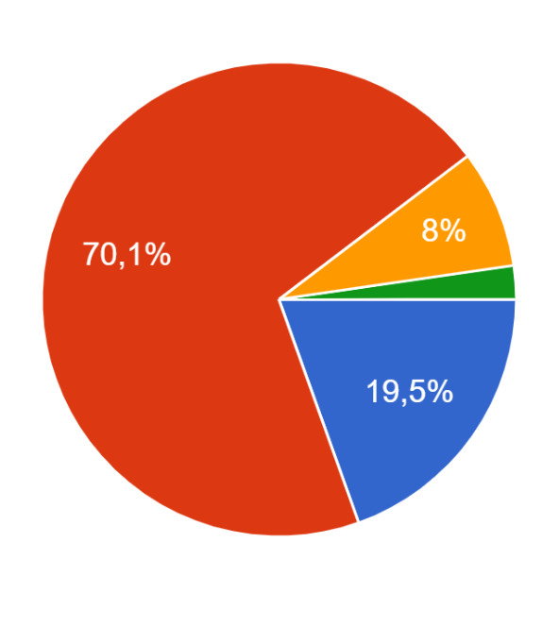
Większość rodziców (ponad 70%) twierdzi, że chce, aby ich dziecko nauczyło się dodatkowych umiejętności, które będą przydatne w przyszłości,
prawie 20% chce regularnych zajęć pozalekcyjnych dla swojego dziecka,
tylko 8% stwierdziło, że ich dziecko realizuje pasję, hobby w domu.
5. Czy masz wpływ na wybór przez Twoje dziecko zajęć pozalekcyjnych, klubów zainteresowań?

Slide 9
Rodzice wymieniali szeroki zakres odpowiedzi, wśród których wyróżnić należy:
- różne kluby sportowe,
- język obcy,
- matematyka, nauki ścisłe, biologia, robotyka,
- lekcje gry na instrumentach, lekcje śpiewu, plastyka, taniec,
- harcerstwo,
- prawie 20% respondentów stwierdziło, że dziecko nie uczestniczy w żadnych zajęciach.
6. W jakich kołach zainteresowań i zajęciach pozalekcyjnych uczestniczy Twoje dziecko?

Slide 10
Wśród odpowiedzi rodziców powtarzają się:
- koła nauk praktycznych, matematyka, programowanie, robotyka, automatyka, matematyka, geografia, geologia, botanika, zajęcia politechniczne, budownictwo, mechanika, zajęcia wojskowe,
- różne kluby sportowe,
- klub języków obcych,
- edukacja prospołeczna, dodatkowe lekcje pozwalające nadrobić zaległości,
- zajęcia rozwijające umiejętności miękkie, kreatywność, sposoby radzenia sobie ze stresem,
- lekcje gry na instrumentach, lekcje śpiewu, plastyka, taniec, koło teatralne, teatr szkolny.
7. Czego brakuje w ofercie edukacji zainteresowań i zajęć pozalekcyjnych - na co uczęszczałoby dziecko w szkole, gdyby było to oferowane?

Slide 11
Podsumowując, oczywiste jest, że duża część rodziców:
- wskazuje na potrzebę rozszerzenia oferty zajęć pozalekcyjnych: sportowych, muzycznych, klubów przedmiotowych, zajęć rozwijających talenty, zajęć z umiejętności miękkich, kreatywności, sposobów radzenia sobie ze stresem - chciałaby, aby edukacja była bardziej praktyczna niż teoretyczna,
- uważa, że szkoła powinna pomagać uczniom w określeniu i przygotowaniu się do przyszłej kariery zawodowej poprzez programy, w których uczniowie mogą znaleźć swoją pasję i zobaczyć, co będzie dla nich najlepsze,
- chce, aby szkoła stwarzała możliwość poznania różnych ścieżek kariery, pomagała zwiększyć świadomość dzieci na temat szerokiej gamy zawodów, zwracając uwagę uczniów na osoby wykonujące różne zawody.

